Slide 1

Bµi 18
Gh gh Nh nh

Slide 2

TiÕt 1

Slide 3
¤n vµ khëi ®éng

Slide 4
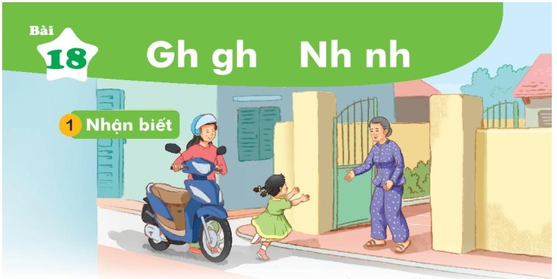
1
NhËn biÕt
Hµ ghÐ nhµ bµ. Nhµ bµ ë ngâ nhá.
gh
nh
Nh
nh

Slide 5
Bµi 18
Gh gh Nh nh

Slide 6
2
§äc
gh
nh
gh
e
nh
a
ghÐ
nhµ
ghÑ ghÕ ghi nhµ nhÑ nhá
gh
gh
gh
nh
nh
nh

Slide 7


Slide 8
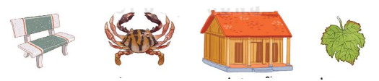
2
§äc
ghÕ ®¸
ghÑ ®á
nhµ gç
l¸ nho
gh
gh
nh
nh

Slide 9
2
§äc
gh
nh
gh
e
nh
a
ghÐ
nhµ
ghÑ ghÕ ghi nhµ nhÑ nhá
ghÕ ®¸ ghÑ ®á nhµ gç l¸ nho

Slide 10
ViÕt b¶ng
Notes:
10

Slide 11
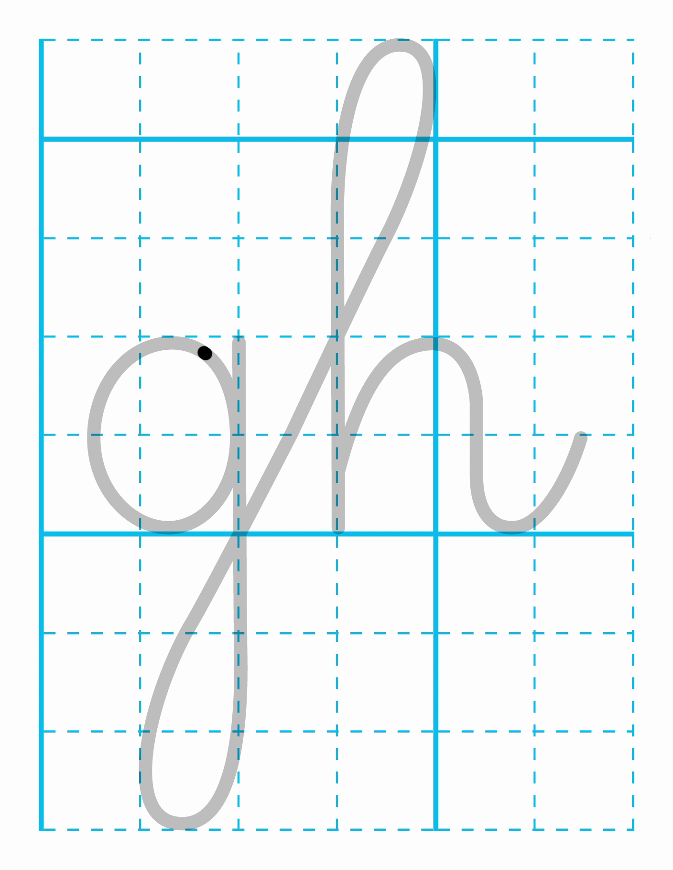

Slide 12
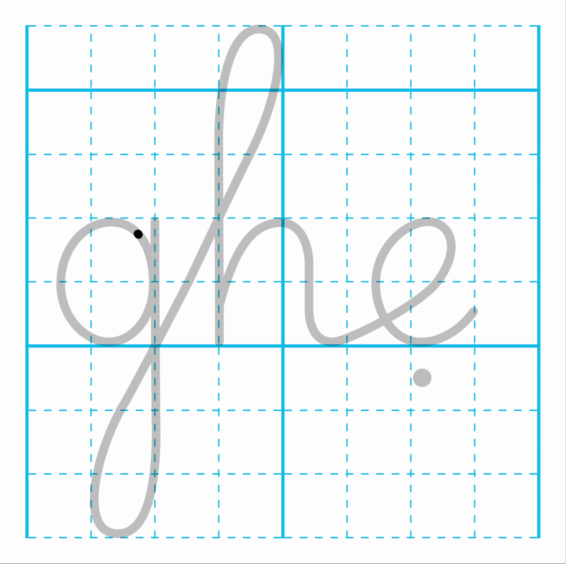

Slide 13
5
T« vµ viÕt
ǯǯǯǯǯ
lá ηo
ǯǯǯǯǯ

Slide 14
TiÕt 2

Slide 15
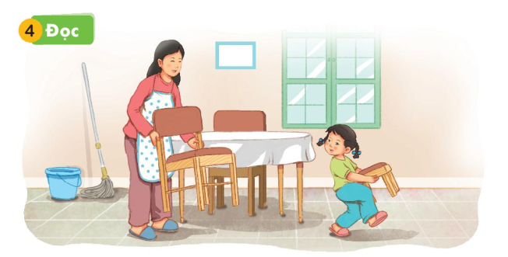
3
§äc
MÑ nhê Hµ bª ghÕ nhá.
nh
gh
nh

Slide 17
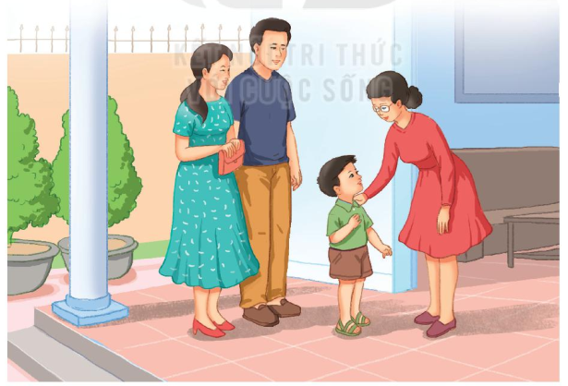
4
Nãi
Giíi thiÖu

Slide 18


Slide 19

5
T« vµ viÕt

